Slide 1
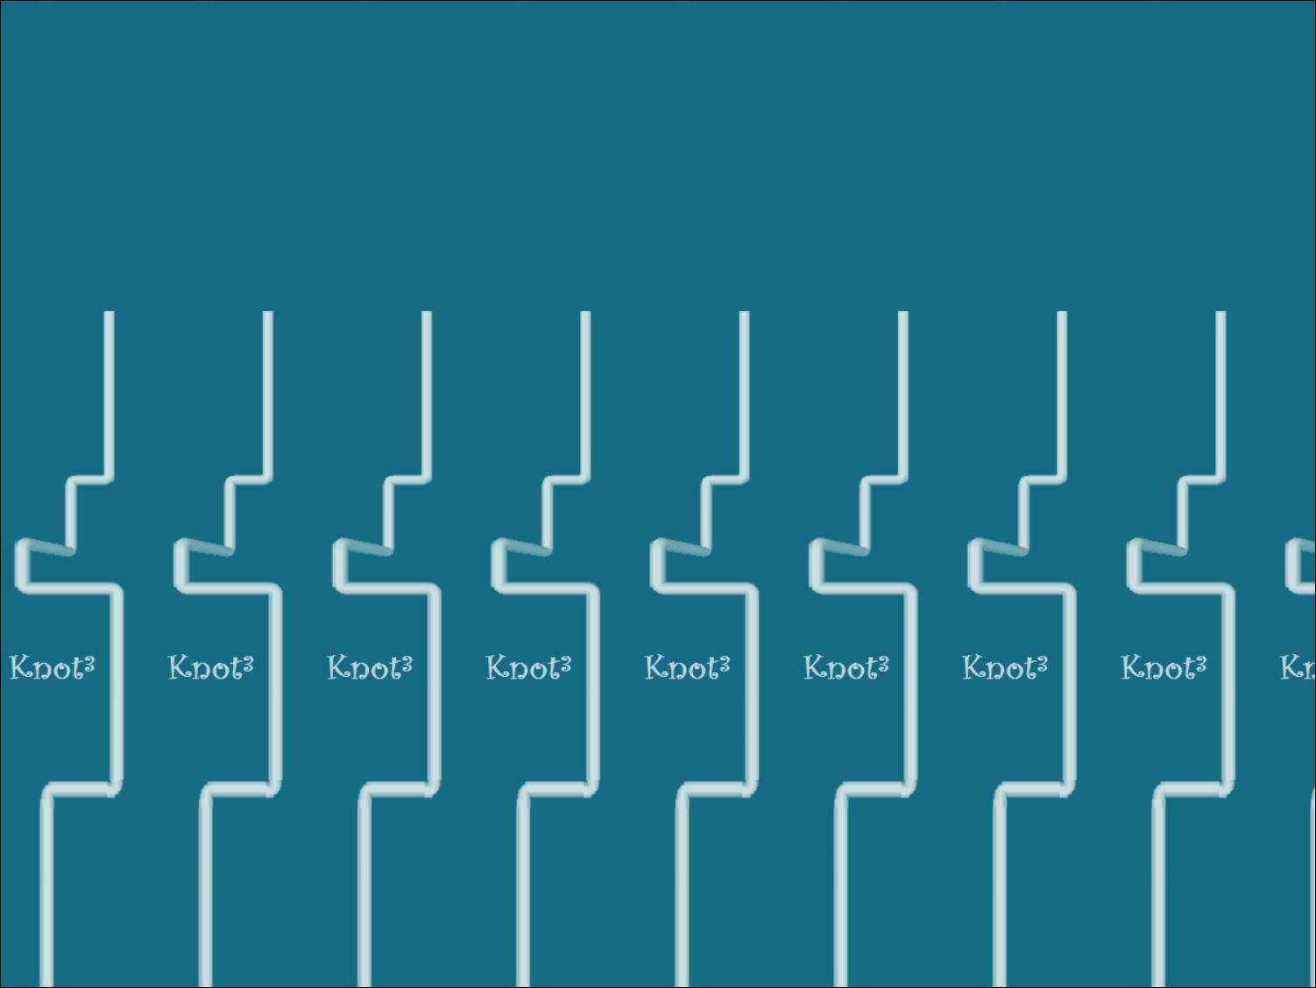
QS
Tobias Schulz, Maximilian Reuter, Pascal Knodel,
Gerd Augsburg, Christina Erler, Daniel Warzel
13.03.2014
Notes:
Ergebnisse der QS-Phase (Testergebnisse), Qualitätskriterien, Selbsteinschätzung, Selbstkritik

Slide 2
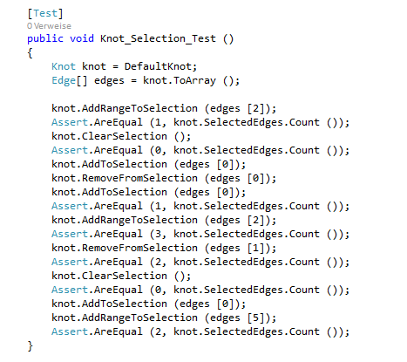
Zuverlässigkeit
Komponenten-Testabdeckung: > 80 %
Notes:
„Zuverlässigkeit und Korrektheit im Kleinen“
Komponententests zu: Datenstrukturen, Mathematik, Logik, …

Slide 3
Zuverlässigkeit
Funktionstests
90 % der Probleme verbessert.
Notes:
„Funktionstüchtigkeit“, 90 % der Probleme = alles was relevant für einen sauberen Spielablauf ist …
Präzise Vorgehensweise bei der Fehlersuche mit Unterstützung von modernen, automatischen Werkzeugen …

Slide 4
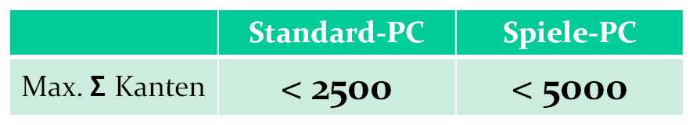
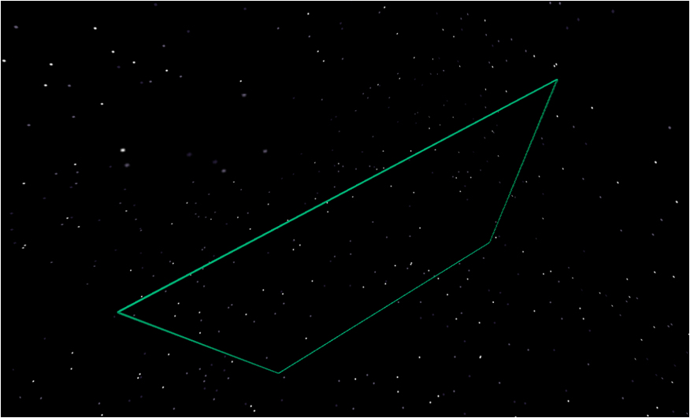
Zuverlässigkeits-Grenzen

Slide 5
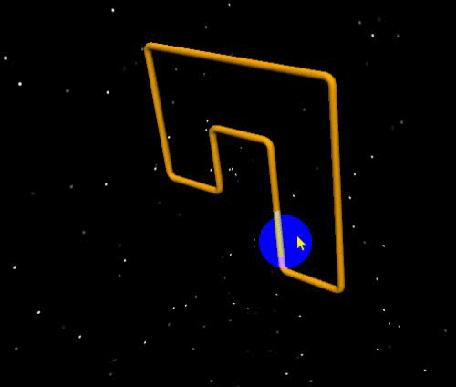
Robustheit
Negativtests
Notes:
Negativtests:
* Bekannte Problemeingaben werden abgewiesen.
Ausnahmen:
* Fehler-Nachricht. Verständlicher Text (keine Nr.)
* Auch Hinweise bei Problemen die nicht auf Knot3 zurückzuführen sind. Psychologischer Vorteil – Fehler werden nicht Knot3 angelastet.

Slide 6
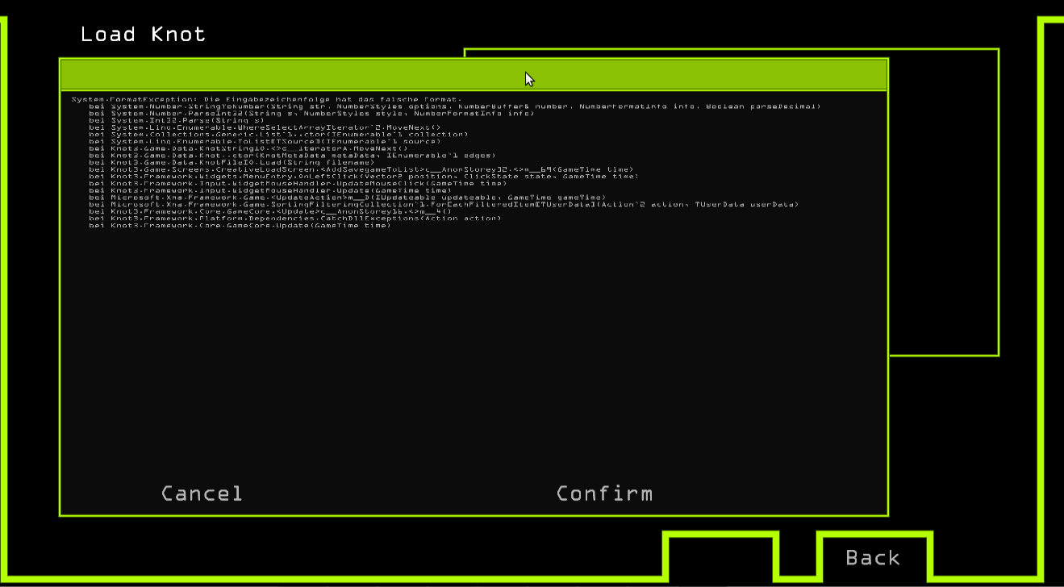
Robustheit
Ausnahmebehandlung
Notes:
Negativtests:
* Bekannte Problemeingaben werden abgewiesen.
Ausnahmen:
* Fehler-Nachricht. Verständlicher Text (keine Nr.)
* Auch Hinweise bei Problemen die nicht auf Knot3 zurückzuführen sind. Psychologischer Vorteil – Fehler werden nicht Knot3 angelastet.

Slide 7
Konsistenz
Oberflächen
Code-Qualität
Notes:
Einheitliches Design gewahrt …
Wahrung der Objektorientiertheit …

Slide 8
Spielbarkeit
Testberichte
+ „intuitiv klar“, „schnell verstanden“,
„ansprechend“
- „Knoten-Orientierung“
Notes:
Zitate

Slide 9
Effizienz
Pflichtenheft

Slide 10
Portabilität
Windows
Linux
Mac OS X

Slide 11
Wartbarkeit
Fehlermeldungen
OOP:
  z.B. lokaler Austausch / Änderung der Kamera

Slide 12
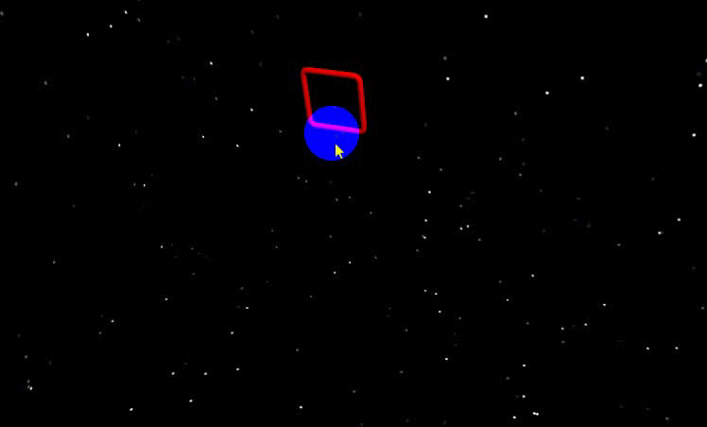
Änderungen
Knoten-Transformations-Vorschau
Notes:
Knoten-Transformations-Vorschau, …

Slide 13
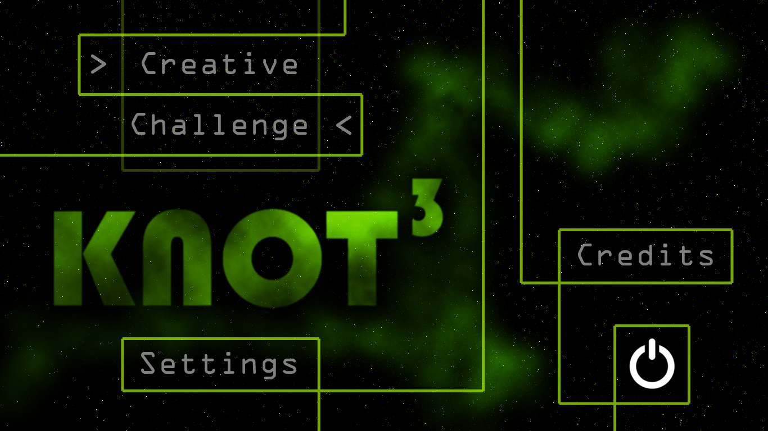

Slide 15
BACKUP

Slide 16
Notes:
Knoten-Transformations-Vorschau, …

Slide 17
Notes:
Knoten-Transformations-Vorschau, …

